Slide 1
VAE & GAN
Sang Yup Lee

Slide 2
Autoencoder

Slide 3
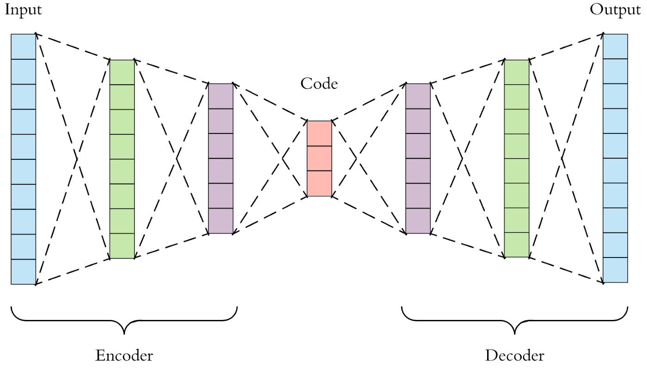
Autoencoder
Autoencoder 구조
Latent space 라고도 함

Slide 4
Autoencoder
Autoencoder
Encoder 부분
차원축소의 역할
Decoder 부분
Generative model 역할
Latent space의 어떠한 점을 이용해서 기존에 없던 새로운 이미지를 생성할 수 있기 때문에 생성 모형으로 사용
학습 데이터에 존재하는 이미지와 유사한 이미지 생성

Slide 5
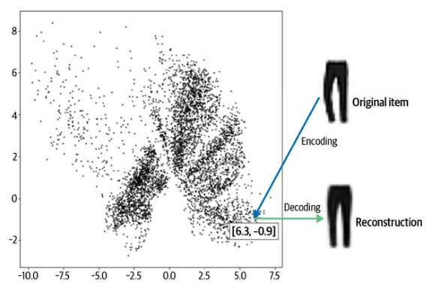
Autoencoder
작동 예시: 잠재 공간이 2차원인 경우

Slide 6
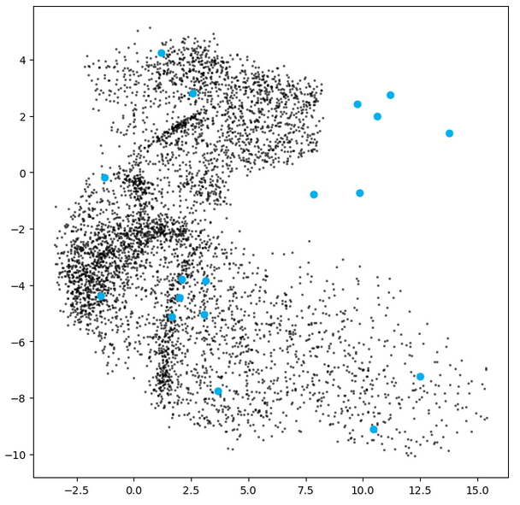
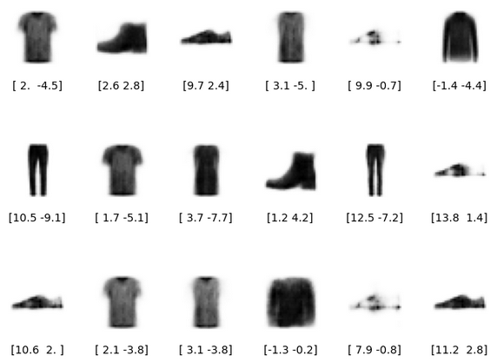
Autoencoder
생성 모형으로서의 사용 예

Slide 7
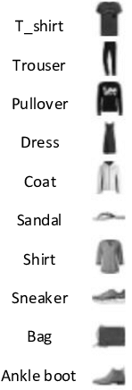
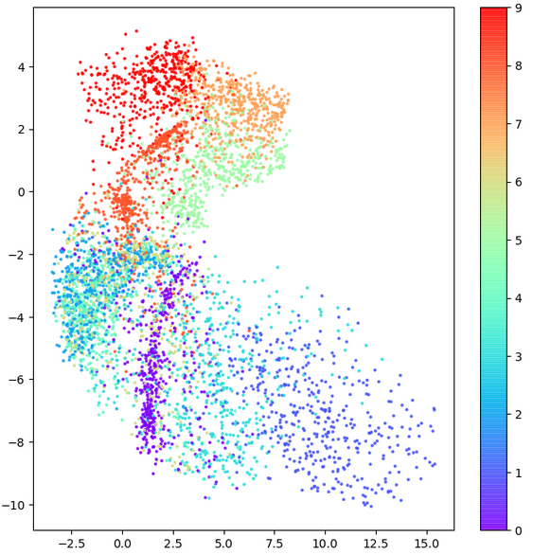
Autoencoder
생성 모형으로서의 한계
일부 아이템은 좁게 일부는 넓게 분포
원점을 기준으로 대칭 분포가 아님
4사분면에 제일 많이 분포
규칙성이 떨어짐
빈공간이 너무 많음
공간이 비연속적

Slide 8
Variational AE

Slide 9
Variational Autoencoder
주로 이미지 생성의 목적으로 사용
AE의 한계
일반 AE의 경우, latent space 정보를 이용해서 (decoder에서) 이미지를 생성할 경우, 규칙성과 연속성이 부족해서 제대로된 이미지가 생성되지 않음
VAE의 주요 특징
입력 데이터를 하나의 저차원 벡터로 encoding 하는 것이 아니라, 하나의 확률 분포로 encoding
해당 확률 분포를 이용해서 하나의 벡터를 생성 (이 벡터를 잠재 변수라고 간주 가능)
해당 벡터를 이용해서 디코더에서 이미지 생성 ⇒ 이는 디코더를 확률적 생성 모형으로 사용하겠다는 것을 의미

Slide 10
Variational Autoencoder
정규 분포에 대한 학습
정규성을 갖게 하기 위해서 인코더를 통해 생성되는 정규 분포가 표준 정규 분포가 되도록 학습
즉, 오차항으로 인코더가 출력하는 정규 분포와 표준 정규 분포의 차이 반영
이러한 차이는 Kulback-Leibler divergence를 사용해서 표현
이러한 방법이 베이지안 추론에서 사용되는 variational inference (변분 추론)와 유사
전체 비용함수
Reconstruction error + KL divergence

Slide 11
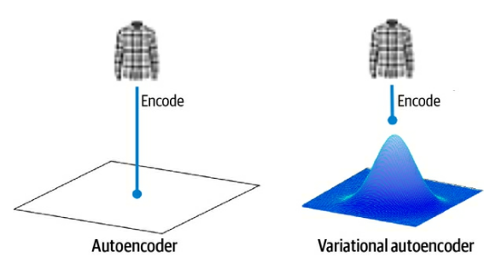
Variational Autoencoder
Encoder 부분

Slide 12
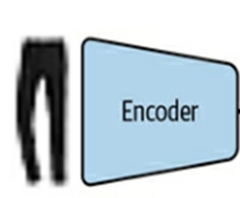
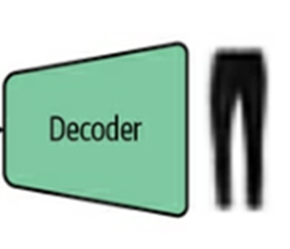
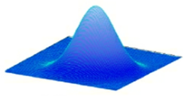
Variational Autoencoder
전체 구조

Slide 13
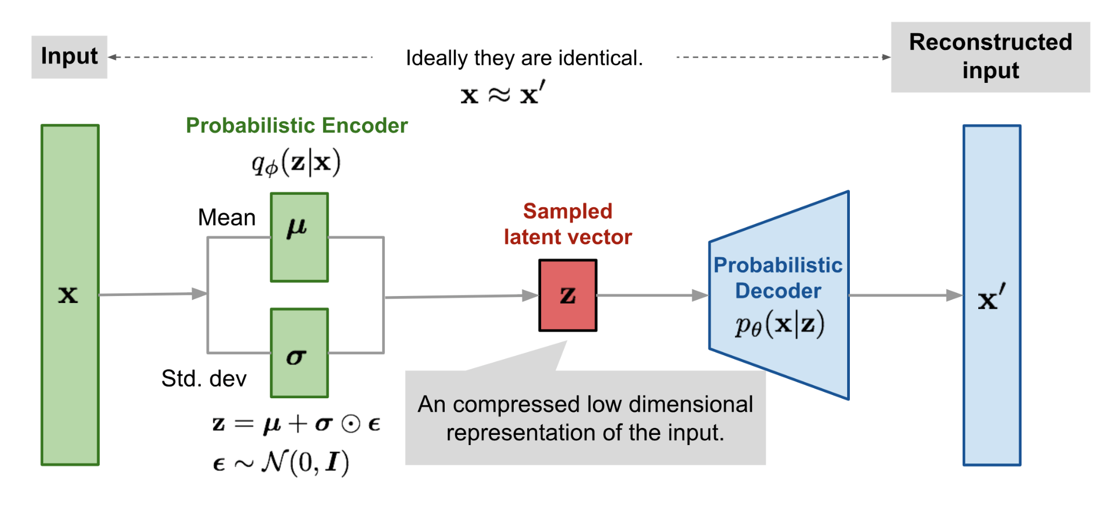
Variational Autoencoder
구조

Slide 14
GAN (Generative adversarial network)

Slide 15
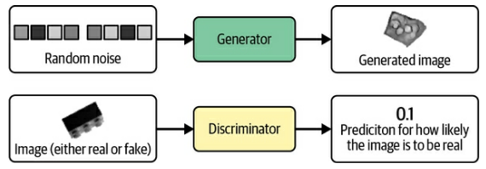
GAN
GAN 의 구조
서로 다른 두 개의 신경망 모형으로 구성
Generator (생성기) + Discriminator (판별기)
Generator와 discriminator 간의 battle
Generator는 discriminator를 속이기 위해 노력
Discriminator는 진짜와 가짜를 정확하게 구분하기 위해 노력

Slide 16
GAN
Generator
표준정규분포를 통해 추출되는 random noise 를 (학습 데이터에 존재하는) 실제 이미지와 유사한 이미지를 생성
Generator는 VAE의 decoder와 유사
Discriminator
입력된 이미지가 학습 데이터에 존재하는 실제 이미지인지 아니면 generator가 생성한 가짜 이미지인지를 맞히는 역할
되도록 정확하게 구분할 수 있도록 학습
일반적인 이미지 분류 작업을 수행하기 때문에 CNN 기반의 모형과 유사

Slide 17
GAN
학습
GAN의 경우는 학습 과정을 이해하는 것이 중요
Discriminator 학습
실제 이미지와 generator를 이용해 생성된 이미지로 구축된 학습 데이터 사용
Generator 학습
Generator가 생성한 이미지에 대한 discriminator의 예측값, 즉, 해당 이미지가 진짜일 확률이 1에 가깝도록 학습

Slide 18
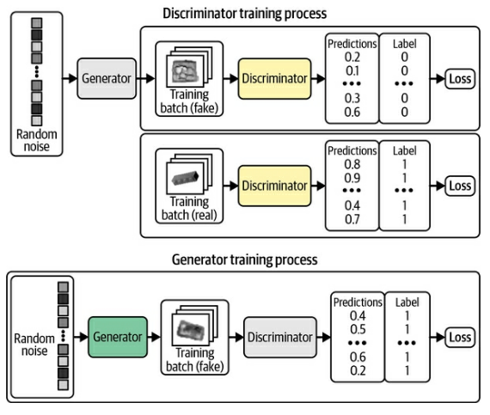
GAN
학습 과정
Discriminator의 학습과 generator의 학습을 번갈아 가면서 수행
한번에 한 네트워크 (즉, discriminator 또는 generator)의 weights 만 업데이트 필요 (다른 네트워크의 weights는 고정)

Slide 19
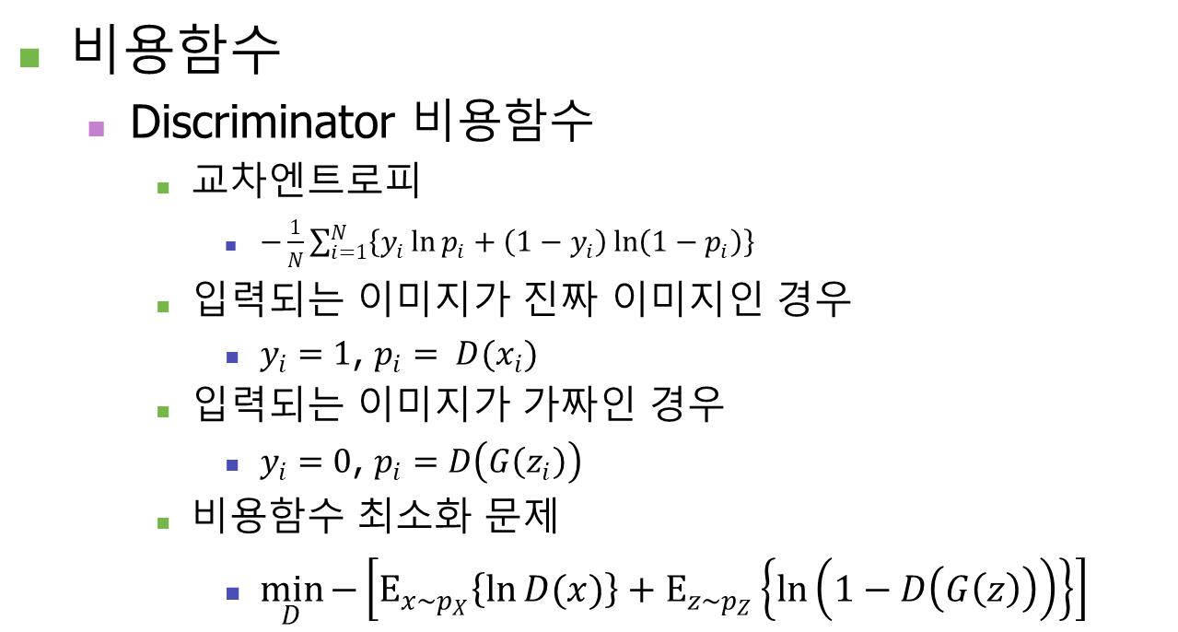
GAN
비용함수
Discriminator 비용함수
교차엔트로피
$−\frac{1}{N}\sum_{i=1}^{N}{\left\{y_{i}\ln{p_{i}}+\left(1−y_{i}\right)\ln\left(1−p_{i}\right)\right\}}$
입력되는 이미지가 진짜 이미지인 경우
$y_{i}=1$, $p_{i}= D(x_{i})$
입력되는 이미지가 가짜인 경우
$y_{i}=0$, $p_{i}=D\left(G\left(z_{i}\right)\right)$
비용함수 최소화 문제
$\min_{D}{−\left[E_{x\sim p_{X}}\left\{\ln{D(x)}\right\}+E_{z\sim p_{Z}}\left\{\ln\left(1−D\left(G\left(z\right)\right)\right)\right\}\right]}$

Slide 20
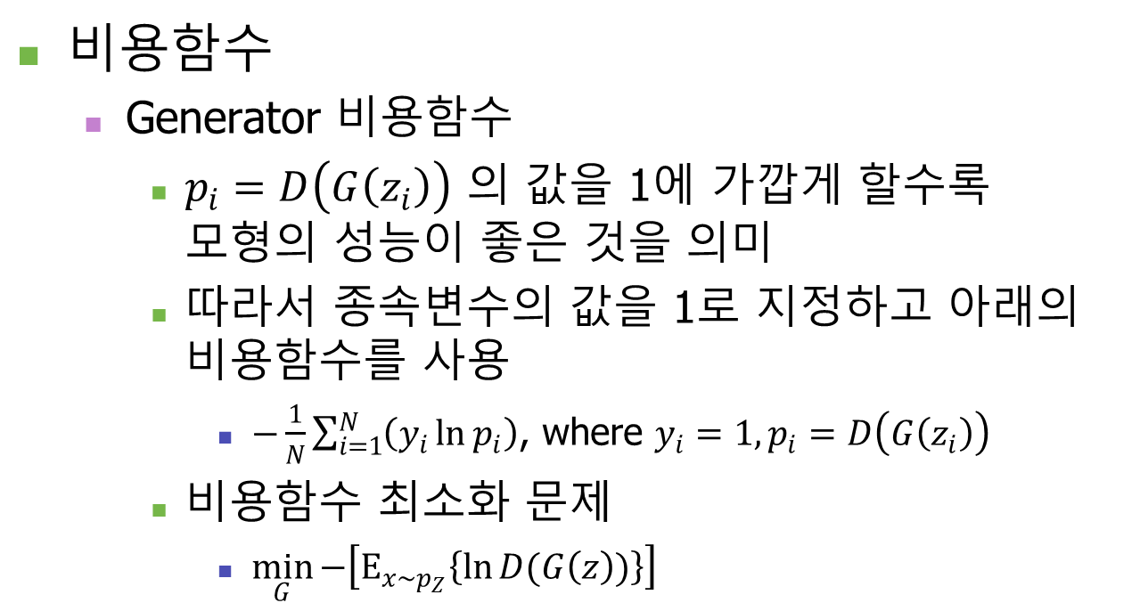
GAN
비용함수
Generator 비용함수
$p_{i}=D\left(G\left(z_{i}\right)\right)$ 의 값을 1에 가깝게 할수록 모형의 성능이 좋은 것을 의미
따라서 종속변수의 값을 1로 지정하고 아래의 비용함수를 사용
$−\frac{1}{N}\sum_{i=1}^{N}{\left(y_{i}\ln{p_{i}}\right)}$, where $y_{i}=1, p_{i}=D\left(G\left(z_{i}\right)\right)$
비용함수 최소화 문제
$\min_{G}{−\left[E_{x\sim p_{Z}}\left\{\ln{D(G\left(z\right))}\right\}\right]}$

Slide 21
GAN
Python code
GAN_example.ipynb

Slide 22
Q & A

